Slide 1
대한건축사협회 우수건축자재 추천제 신청품목 설명자료
㈜ 에이에이치씨 시스템창

Slide 2
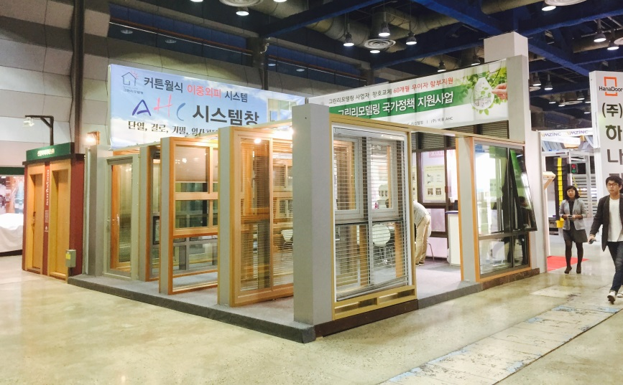
회사개요 및 기술보유현황 (요약)
1. (주)에이에치씨 시스템창
사업자번호 : 214-88-34956
법인등기번호 : 110111-3998220
전문건설업 : 금속구조물 창호공사업 (김포 – 14-07-03)
공장등록업종 : 25111 (금속 문,창,셔터 및 관련제품 제조업)
인증규격 : ISO 9001:2008 , ISO 14001:2004
사무실주소 : 서울특별시 강서구 공항대로 659
사무실연락처 : 02-3486-5020~2 Fax 02-3486-5012
공장주소 : 경기도 김포시 하성면 하성로 250(나동)
공장연락처 : 031-982-3834 Fax 031-982-3846
제2공장주소 : 경상남도 함안군 칠서면 유성로 90-49
공장연락처 : 055-587-5027 Fax 055-587-5028
계 열 사 : GAHC 복합창
AHC 시스템
제 조 사 : 비룡 CHC
홈페이지 : www.ahc.or.kr
2. (주)지에이에이치씨 복합창
사업자번호 : 141-81-37132
법인등기번호 : 284911-0119460

Slide 3
회사연혁
2000.04
세계최초 복합창호 발명
2008.11
법인설립
2009.06
세척용 창문틀 (오가닉창) 특허취득
2009.10
듀얼밸류 커턴월 외 8종 특허 출원
2009.11
공장등록 (경기도 파주시 탄현면 금승리 175-5)
2010.02
누수방지용 복합창호 특허취득
듀얼밸류 무테창 특허 13종 출원
2010.02
내외벽재 유리 단열 판넬 외 특허 2종 출원
2010.04
ISO 9001, 14001 취득
2010.06
제로카본 그린홈 개발 합동 연구사업 체결 (한국건설기술연구원)
2010.07
기술전담부서 설립
2010.08
리트로핏팅 윈도우에 대한 공동발명 협약서 체결(한국건설기술연구원)
2011.03
에어시일드 가동형 프레임 구조 특허 출원

Slide 4
회사연혁
2011.04
접이식 단열덧문의 공동발명 협약서 체결 (한국건설기술연구원)
2011.07
서울시 2011 년 1O대 GT. R&D 연구 과제 참여
2011.08
조달청 제 3자 단가 MAS 계약 체결
2011.10
결로방지를 위한 최적 창호시스템 개발(삼성물산 공동 개발)
2011.11
고효율에너지기자재 인증
2012.06
제2회 녹색한마당 참여(국토연구원, 건설기술연구원 주관)
2012.07
에너지 효율등급 1등급(255mm] 3등급(134mm) 1등급( 275mm)
2012.11
창호프레임 연결구 특허출원
2012.12
커튼월 창틀 특허출원
2012.12
덧붙임 창호의 무테창 이동장치구조 특허취득
2013.06
가동형 고기밀 단열 덧문 특허취득 (건설기술 연구원과 공동 발명)
2013.06
㈜ 비룡 CHC와 기술제휴 협약
2013.08
디밸류 커튼월 창 특허취득

Slide 5
회사연혁
2013.09
에어실드 윈도우 우수 발명품 우선구매 추천 (한국 발명 진흥회장)
2013.09
㈜ GAHC 복합창 자회사 설립
2013.10
녹색 건축기술 국토교통부 장관상 수상
2013.10
Airtight Window 해외 특허 출원 (미국, EU, 중국, 인도)
2013.10
리트로핏팅 시스템 창호 특허 출원 (건설기술 연구원과 공동 발명)
2013.11
에어실드 윈도우 우수제품 지정 (조달청장)
2014.03
한·영 포럼 참가업체 채택
2014.04
창호의 틈새 밀폐구 특허 취득
2014.05
경남 함안 자재생산 및 조립공장 준공 (제2공장)
2014.08
대우 푸르지오 서비스와 협약체결
2015.02
킨텍스 2015 경향하우징 페어
2015.03
영국 Ecobuild 전시 참가
2015.06
270MM커튼월 이중외피 출원 (건설기술 연구원과 공동 발명)

Slide 6
회사연혁
2015.10
마포구 성산동 모델하우스 전시
2015.10
2015 건축산업 대전 출품
2015.10
Green Remodelling 사업자 취득 (한국 시설 안전공단)

Slide 7
경제적 에너지 절약형 270MM 커튼월 이중외피 시스템창
㈜에이에이치씨 시스템창
㈜ 지에이에이치씨 복합창
TEL : 02-3486-5020~2
서울시 강서구 공항대로 659 (도레미빌딩6층)

Slide 8
목차
AHC 단열 복합창이란?
커튼월이란?
제품의 필요성 및 개요
경제적인 에너지 절감형 커튼월 창호System 이란?
270MM 커튼월 이중외피 시스템의 차별성
커튼월 이중외피 절약 설계 방안
풍압의 적용 결정
건물의 층고
입면 묘듈
수평재의 간격
부재의 이음매 & 앵커
- 원터치형 캡바란?
커튼월 이중외피의 에너지 절감률
이중외피 커튼월시스템의 에너지절감률 시뮬레이션
계절별 운용방안

Slide 9
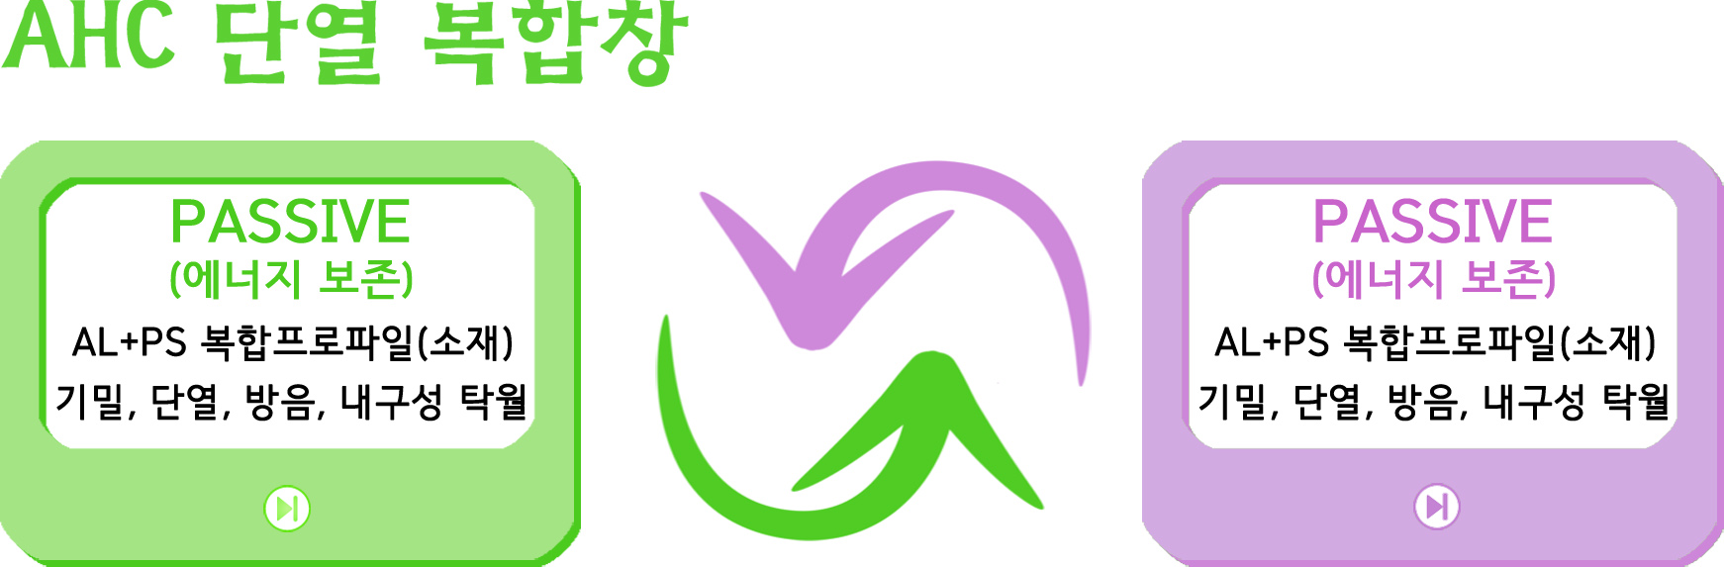
창호 자재의 종류

Slide 10
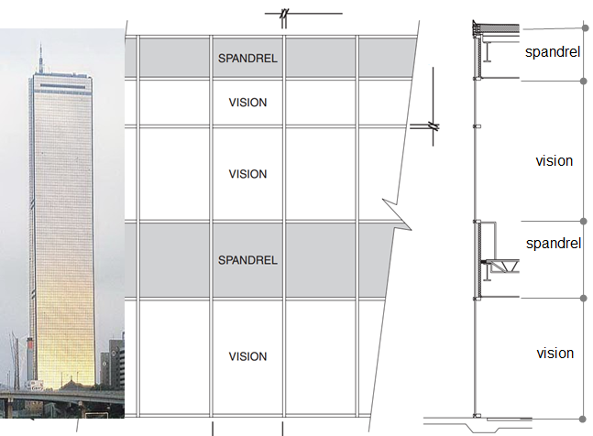
■ 커튼월 이란?
커튼월이란 건물에서 하중을 지지하고 있지 않은 칸막이 구실의 바깥벽을 의미한다.
커튼월 건물은 크게 자연채광이나 조망을 위한 창에 해당하는 비전부(vision part)와 벽체에 해당하는 스팬드럴부(spandrel part)로 구분할 수 있다.
커튼월 →자체적으로 구조를 부담 않는 건축물의 외벽(비내력벽)
커튼월 구성 재료→ ALUMINUM, STEEL, STAINLESS STEEL, GLASS
ALUMINUM부재→ 경량성, 구조성, 가공성, 내구성 우수
외벽 자체를 ALUMINUM 커튼월로 구성할 경우
전체 공사금액대비 약 10%를 차지

Slide 11
■ 제품의 필요성
커튼월 건물은 창호는 겨울철 고단열‧고기밀에 의한 난방 에너지절감 뿐 아니라 여름철에 일사를 차단하기 위한 기능을 통해 냉방에너지절감 방안을 동시에 갖추고 있어야 한다
그러나, 커튼월 건물의 특성상 비젼부에서의 여름철 태양열 취득에 의한 과열과 알루미늄 프레임을 통한 열교 현상 등으로 현재 냉방부하를 저감하기 위한 대안은 거의 전무한 실정
2015년 5월 녹색건축물 조성지원법에 일사차단 기준이 마련되면서 유리 등의 투과체를 포함한 커튼월·창호 등 외피의 냉방부하 절감이 당면 핵심 수요기술로 부상하고 있으며, 커튼월 구성요소들에 대한 통합적인 성능 개선 및 효과적인 조합이 요구된다
270MM 커튼월 이중외피 시스템은 외부에 대한 환경부하를 최소화하면서 자연환경 조건을 최대한 이용할 수 있는 시스템으로 겨울철 열적 버퍼공간 형성으로 난방부하 절감, 여름철 블라인드로 일사차단 및 중공층 내의 데워진 공기를 외부로 배출하여 냉방부하 절감을 통한 에너지 절약이 가능한 대안으로 제시되고 있다
본 기업에서는 냉난방에너지 25% 이상 절감이 가능한 비용 효율적인 이중외피 커튼월시스템을 통하여 새로운 녹색건축시장을 창출하는 데에 기여하고 있습니다.

Slide 12
■ 제품의 개요
현대의 많은 건물에서 채택되고 있는 유리 외피는 자연채광의 이용 측면에서 유리하게 작용하지만 열적으로 매우 취약한 부위로 이를 통해 상당량의 에너지 취득과 손실이 발생하고 있다.
270MM 커튼월 이중외피는 중공층을 사이에 두고 유리로 된 이중의 외피로 이루어진 시스템으로 중공층으로 유입된 일사에너지가 중공층의 온도를 높이고 이때 데워진 공기가 열적 부력에 의해 상승하여 배출되는 원리를 활용하고 있다
270MM 커튼월 이중외피시스템은 외부에 대한 환경부하를 최소화하면서 자연환경 조건을 최대한 이용할 수 있는 시스템으로 겨울철 열적 버퍼 형성으로 난방부하 절감, 여름철 블라인드로 일사차단 및 중공층 내의 데워진 공기를 외부로 배기하여 냉방부하 절감을 통한 에너지 절약이 가능하다
또한, 외부 개구부를 통하여 바람에 의한 압력의 영향을 감소시켜 고층건물에서 자연환기를 가능하게 하며, 중공층 내의 블라인드는 외부 영향으로부터 보호되고 외측 외피의 추가로 인한 소음 감소, 건물의 미적가치 상승, 안전성 증대, 거주자 쾌적환경 조성 등의 장점이 있다.
기능 및 성능의 저하 우려 ,현실적으로 원가 절감 자체가 어렵지만, 건축 설계 초기부터 몇 가지 검토사항이 반영 시켜 과도한 설계를 방지하고 가장 경제적인 단면으로 요구되는 성능을 만족하는 설계를 제시한 결과 절약금액으로 시대가 요구하는 기능적인(에너지 절약형) 커튼월 이중외피 시스템 설계가 가능하다.

Slide 13
경제적 에너지 절약형 커튼월 창호 System 이란?
이상적인 커튼월 SYSTEM
절약 설계를 통한에너지 절감형
커튼월 이중외피 SYSTEM
이중외피 system
동절기 :단열
하절기 :일사차단
단열,기밀성능
2등급 이상
경제성
일사차단 기능
이상적인 커튼월 SYSTEM은 계절에 맞는 기능성과 경제성을 갖춘
경제적인 절약형 커튼월 이중외피 SYSTEM

Slide 14
경제적인 에너지 절감형 커튼월 창호 System 이란?
동절기에 대응하는 기능성
: AL+PS 복합단열창
이중창→안정적인 1~2등급
이중외피→예열기능
난방부하저감
하절기에 대응하는 기능성
: 블라인드내장→일사차단
법규 충족
냉방부하 저감
환기벤트→오버 히팅 방지
복사열 배출
신개념 원터치 캡바
- 중량 절감
- 조립 인건비 절감
- 유리 시공비 절감
- 공기 단축
경제적인
에너지 저감형
커튼월
창호 System
커튼월 부재(중량) 절감 설계
- 풍하중:풍동시험
- 층고
- 수평,수직재 간격
- 부재 적정 조인트 설계
경제성
:유사 성능(2등급 기준)
3중유리 단창 커튼월 보다 저렴
신뢰성
:아르곤(Ar충진) 의존 않는 2중창
차음성/단열성/기밀성/차폐율
AHC커튼월 SYSTEM은
계절에 맞는 기능성을 갖춘 커튼월 2중창임에도 불구하고
일반 3중유리 단창 커튼월보다 저렴하고 신뢰성 높은 획기적인 SYSTEM

Slide 15
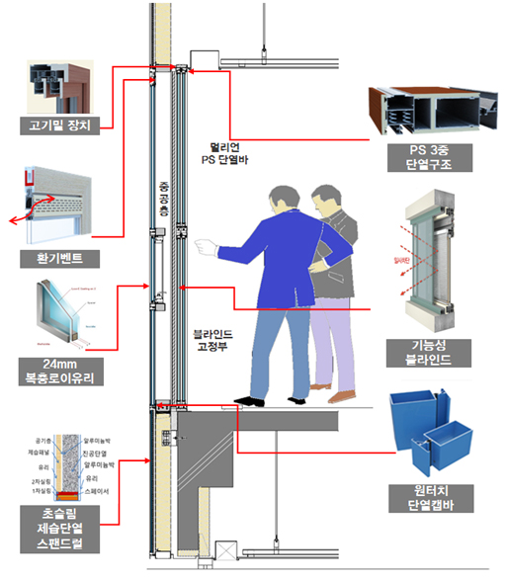
■270MM 커튼월 이중외피 시스템 핵심기술 요약
①고기밀 가동장치
상부의 탄력 스프링의 탄력을 통해 창의 상부를 밀착시켜
구조의 틈새 발생을 막음
②환기벤트
겨울철 열적 버퍼 형성으로 난방부하 절감, 여름철 블라인드로 일사차단 및 중공층 내의 데워진 공기를 외부로 배기하여 냉방부하 절감을 통한 에너지 절약이 가능
③초슬림 제습단열 스펜드럴
제습 단열패널을 활용한 초슬림형 스팬드럴 시스템을 통해 열손실
방지 및 열교부위 차단에 의해 열성능 향상 및 벽체 부위의 사용공간
면적을 추가 확보할 수 있음
④단열구조
재생폴리스틸렌 폼을 활용하여 프레임 자체를 2중/3중 점단열 및
면단열에 의한 열교차단 프레임 구조
⑤블라인드
실내환경 조건에 따라 블라인드 개폐 및 슬릿 각도를 조절하여
일사열을 조절 함으로서 냉방에너지를 절감.
⑥원터치단열캡바
조립시공을 단순화한 커튼월 원터치 캡바

Slide 16
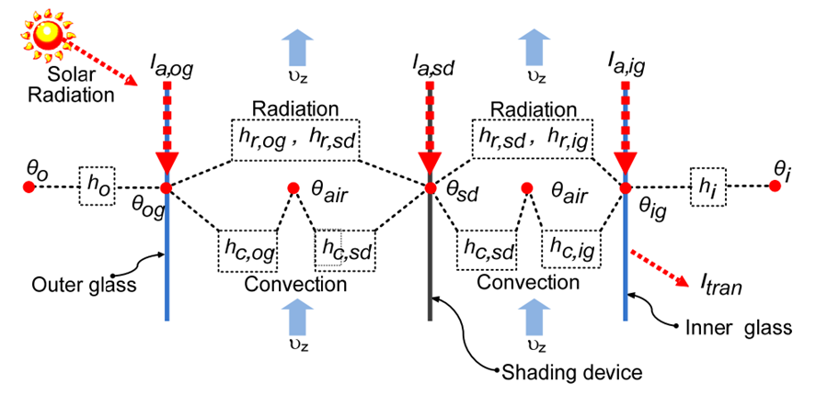
■270MM 커튼월 이중외피 시스템의 차별성
커튼월구조는 크게 투과부분(vision part)인 유리 부위와 비투과부분(non-vision part)인 스팬드럴 부위로 나눌 수 있으며, 270㎜ 초슬림형 이중외피 커튼월 시스템의 핵심기술은 아래와 같이 기존 커튼월 구조 및 이중외피구조와의 차별화 될 수 있다
① 외측 유리(outside glazing)
- 8㎜두께의 강화유리를 사용한 무테창 또는 24㎜ 로이복층 단열유리로 구성하여 외측창의 두께를 슬림화
- 기본타입으로 벤트와 프로젝션창을 채택하여 외측 개구부면적을 충분히 확보하고 중공층 환기를 통해 여름철에 중공층을 외기온도 수준으로 유지
② 내측 유리(inside glazing)
- 22㎜ 로이 복층 단열유리(5㎜로이유리+12㎜아르곤가스+5㎜유리) 구성을 통해 내측 유리창의 단열성능 확보
- 기본타입으로 중간기 통풍을 충분히 확보할 수 있도록 미서기방식 창호 채택하고, 창틀은 폴리스티렌(PS) 단열바에 의한 복합소재로 구성
③ 중공층
- 중공층의 폭을 150㎜ 확보하여 여름철 충분한 자연대류 기능을 통해 중공층내 과열현상 차단
- 겨울철 개구부를 닫아 밀폐구조를 확보하고 야간에는 중공층을 차양으로 분리하여 공기막(air barrier) 형성에 의해 단열성능 증대
- 봄, 가을 등 중간기에 통풍이 가능하도록 중공층 구성

Slide 17
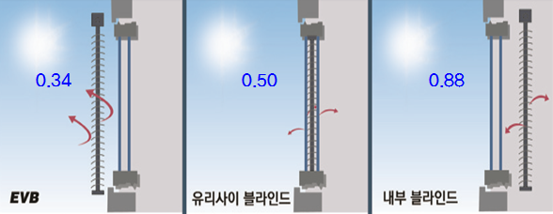
■270MM 커튼월 이중외피 시스템의 차별성
④ 기능성 블라인드
- 겨울철 야간에는 블라인드를 수직방향으로 세워 차폐함으로써 중공층내에 공기막(air barrier)을 형성케 하여 단열성능 증진
- 중간기에는 내 외부 창호를 동시 개방하여 블라인드를 수평방향으로 통풍이 원활이 이루어지도록 하고 슬릿의 반사면을 활용하여 자연채광이 가능하도록 유도
- 블라인드 25~35㎜ 폭 × 0.8~1.0㎜ 두께의 슬릿으로 구조적 안정성 확보
- 슬릿 측면 및 하부면이 프레임부위로 단부가 삽입되는 구조로 창문 개방 시 바람이 불어도 휘날리는 현상을 막고 통풍은 원활이 이루어지도록 구성
- 일사가 유입되는 남, 동, 서 측에는 베니션 블라인드를 설치하고, 북측에는 블라인드를 설치하지 않거나 선택적으로 하니컴 블라인드 설치 가능
블라인드 위치에 따른 태양열 취득계수 비교
블라인드에 의한 실내 창부근 표면온도 분포

Slide 18
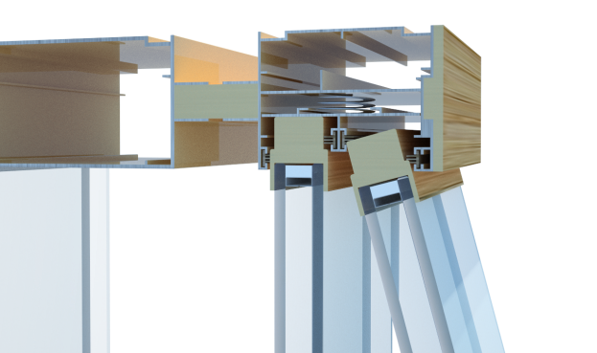
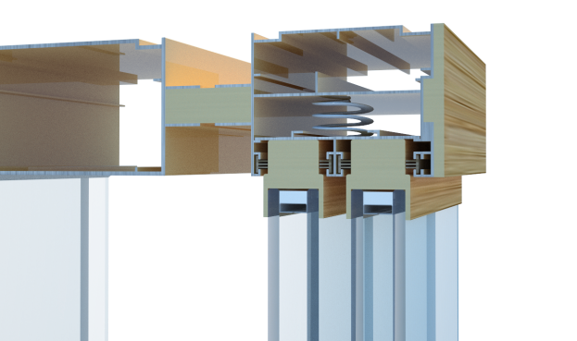
■270MM 커튼월 이중외피 시스템의 차별성
⑤ 미서기창의 고기밀장치 [국내특허등록, 국제특허등록]
- 미서기창은 다른 창과 달리 개폐에 따른 별도의 공간이 필요없는 장점을 갖고 있으나 창짝을 착탈을 위해 창틀 상부에 일정한 공간을 두고 있어 이 공간을 통해 누기가 발생하는 단점을 갖고 있음
- 본 연구에서는 미서기창의 상부 스프링형의 고기밀장치(air shield)를 고안하여 미서기창의 단점인 누기부분을 극복함으로써 고기밀성 확보가 가능함
내측 미서기창 유리공사 공정
⑥ 프레임(트렌섬 및 멀리언) 조립방식의 단순화 [국내특허 출원 및 국제특허 출원예정]
-커튼월 건물의 수평바를 위한 기존 타입의 캡바(cap bar)는 브라켓 피스 고정, 드릴 구멍 뚫기, 유리캡 고정, 마감캡 씌우기의 4단계 제작공정으로 외부 이중캡으로 인한 무게가 증가함
- 또한 커튼월 건물 현장에서 수평바에 의한 유리설치공정은 마감 캡 분리, 유리 캡 분리, 유리 끼우기, 유리캡 고정, 마감 캡 씌우기 등으로 4개의 부품이 소요되어 시공이 복잡하고 중량이 무거워 고비용의 공사 소요
- 원터치형 캡바의 제작공정은 브라켓 피스 고정과 마감캡 씌우기로 2공정으로 무게 감소로 인한 원가 절감 가능
- 또한, 커튼월 건물 현장에서 수평바에 의한 유리설치공정은 마감 캡 분리, 유리 끼우기, 마감 캡 씌우기의 원터치 시공의 간편한 설치로 작업성이 1/4로 줄어들며 조인트가 없고 경량으로 저렴한 공사비용으로 시공 가능
- 신축시 조립공정이 원활할 뿐 아니라 탈착도 용이하여 커튼월 재설치 및 리모델링의 경우에도 용이한 공법으로 활용될 수 있음
- 원터치형 캡바를 사용하여 기존 타입에 비해 시공성 30% 이상 향상 가능

Slide 19
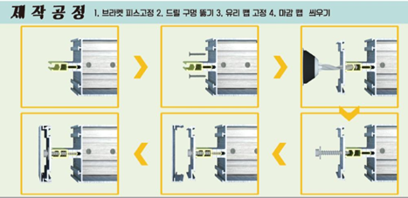
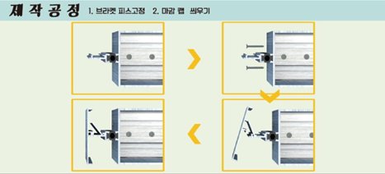
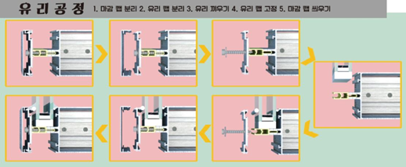
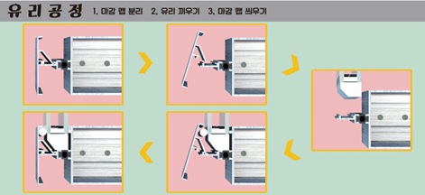
■270MM 커튼월 이중외피 시스템의 차별성
기존 타입 캡바 | 원터치형 캡바
결합된 캡이 분리되지 않아 수직, 수평결합이 불완전할 수 있으며, 조립공정이 복잡하고 중량이 상대적으로 과다 | 수직, 수평결합이 간결하고 경량이므로 자재비와 조립 시공비 절감
기존타입과 원터치형 타입 캡바 제작공정 및 유리공사 공정 비교

Slide 20
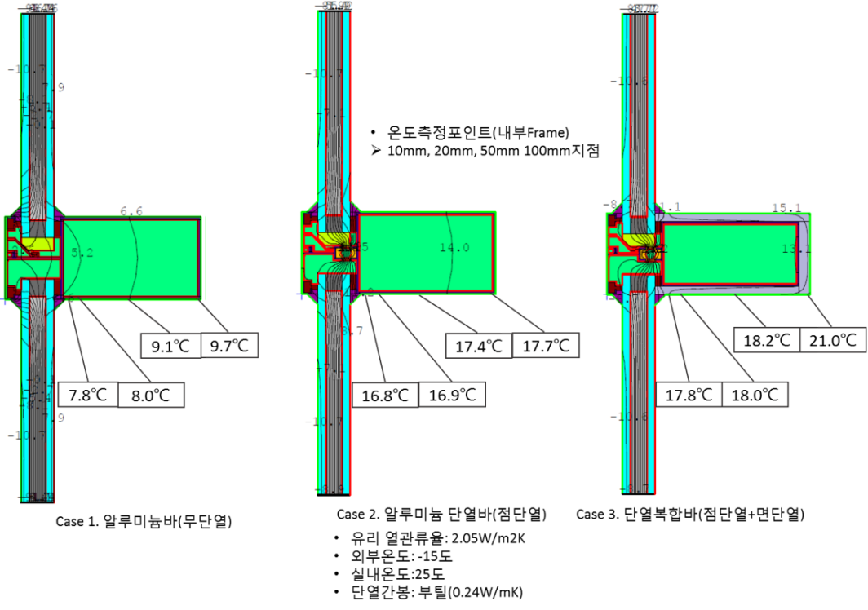
■270MM 커튼월 이중외피 시스템의 차별성
⑦ 프레임(트렌섬)의 3중 단열구조
- 폴리아미드 점단열 + PS면단열 + PS면단열의 3중 단열차단구조에 의한 열성능 향상
- 단열재로 사용되는 폴리스티렌 재활용 자재를 활용한 친환경 단열 프레임 구성 및 전사코팅에 의한 미관 향상
단열성능 취약
단열성능 보통
단열성능 양호
Window & Therm 7.3 프로그램을 이용한 커튼월 단면 온도 분포

Slide 21
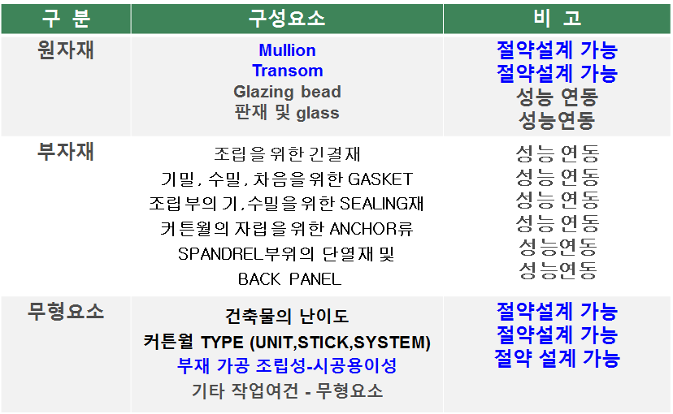
■270MM 커튼월 이중외피 시스템의 차별성
⑧ 개구부(ventilation opening)
개구부는 벤트방식, 미서기방식, 캐이스먼트방식, 프로젝션방식 등으로 다양하게 조합하여 CFD 시뮬레이션 및 실물(mock-up) 챔버실험을 통해 고층형과 저층형 등 건물의 유형과 특성에 맞게 맞춤형으로 제공
⑨ 최적화 설계를 통한 경제적인 단면구조 구성
- 커튼월의 원가에 영향을 미치는 요소는 표 2와 같이 크게 원자재, 부자재, 무형요소로 나눌 수 있음
- 일반적으로 기능 및 성능을 만족하면서 원가 절감 자체가 어려우나, 건축 설계 초기단계부터 몇가지 검토사항이 반영된다면 과도한 설계를 방지하고 경제적인 설계로 요구되는 성능을 만족하는 설계가 가능함
커튼월의 원가를 결정하는 3대 요소

Slide 22
■ 절약 설계를 위한 검토 사항
구 분 |  | 내 용 | KEY POINT | 절감부위
구조적 요소 | 건물 위치 건물 높이 | 1)풍압의 적용 결정 | 법규적용 x 풍동시험 적용 O | Mullion Transom
 | 2)건물 층고 | 2)ANCHOR 간의 거리 | 층고 최소화 | Mullion
 | 3)입면 상 모듈 | 수직, 수평재의 분담하중 | 수직, 수평부재 간격 최소화 | Mullion Transom
 | 4)수평재 간격 | 수직재의 좌굴 길이 | 수평부재 간격 최소화 | Mullion
 | 5)부재이음매 & 앵커 | 수직재의 좌굴 길이 | 익스펜션 조인트와 앵커 간격 조절(3~400MM:3~4M기준) | Mullion
기능 | 6)SPANDREL TRANSOM | 부재 절약 가능 | SPANDREL 볼륨에 맞는 부재 절감설계 | Transom
 | 부재조립 유리시공 | 7)캡 BAR TYPE | 부재 긴결(M/T) 유리시공 편리성 | CAP중량 시공비
유리구성 또한 절감 요인 중 큰 변수로 작용

Slide 23
1) 풍압 적용 검토
◎ 풍압의 산정 : 건물의 풍동시험 시험결과치 VS 법규에 의한 산정방법
구 분 | 정 압 | 부 압
풍동 시험에 의한 풍압 | *176KG/M2 ~ 229KG/M2건물의 면, 위치 별 차이 | *-245KG/M2 ~ -345KG/M2 건물의 면, 위치 별 차이
법규에 의한 풍압 | *240KG/M2 *최상층에 작용하는 정압 전층에 걸쳐 동일하게 적용하는 것이 통례임. | *-400KG/M2 *최상층에 작용하는 부압 전층에 걸쳐 동일하게 적용하는 것이 통례임.
비 교 | 5 ~ 26% 과잉 설계 | 14 ~ 39% 과잉 설계
00시 00빌딩 사례
◎ 풍압의 적용 : 가장 경제적인 방법은 풍동시험 결과치를 반영 하는것.

Slide 24
2) 건물의 층고
◎ STRESS를 좌우하는
BENDING MOMENT 값
DEFLECTION 값 →커튼월의 지점간 거리(L)에 결정적 영향
BENDING MOMENT | wL² | w : 단위㎝당 풍 하중, L : 구조부재의 지점간 거리
 | 8
DEFLECTION | 5wL⁴ | w : 단위㎝당 풍 하중, E : 알미늄 탄성계수, I : 구조부재의 단면2차 모멘트
 | 384EI
- 특히 DEFLECTION 값은 지점간 거리의 4승에 비례
층고가 0.3M만 높아져도 구조부재의 단면에 매우 큰 영향
.
- 따라서 건물의 설계 시 외장을 커튼월로 설계 한다면
층고를 최소화 할수 있는 방안 강구
ANCHOR 와 ANCHOR간의 거리를 최소화.

Slide 25
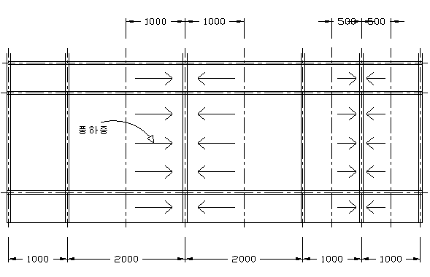
3) 입면 모듈
◎ MULLION간격과 하중 분포
풍 하중
- DIAGRAM 에서 수직재의 간격 → 하중 값을 결정하는 중요한 요소.
- 모듈이 1/2로 줄면 정비례해서 → 하중 값이 줄어서 경제적인 부재

Slide 26
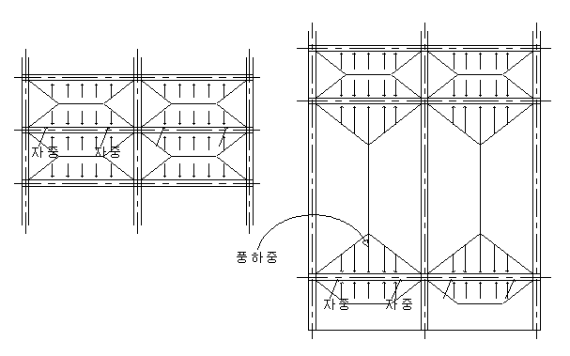
4)수평재의 간격과 하중 분포
◎ 수평재 간격과 하중 분포
자중
자중
풍 하중
자중
자중
- 수평재 → 풍하중 과 유리자중의 2가지 하중이 작용.
- 수평재의 간격이 커지면 →풍하중은 물론 유리의 자체 하중
커져서 단면 증대 설계.

Slide 27
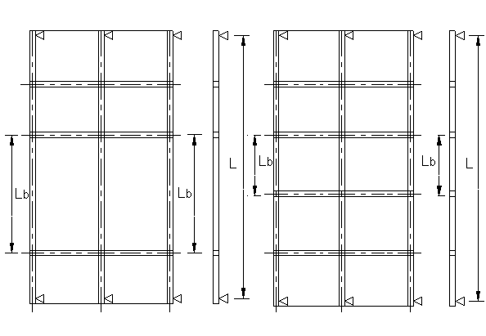
4-1)수평재의 간격과 좌굴길이(Lb)
◎ 세장비 (SLENDERNESS RATIO)
* SLENDERNESS RATIO = | L_{b}Z_{x} | & | L_{b} | (L_{b}=수평재 간격)
 | I_{y} |  | r_{y}
건축입면의 설계 시 수평재 간의 간격을 적절히 조절할 수 있다면
경제적인 설계가 가능 할 수 있음
.

Slide 28
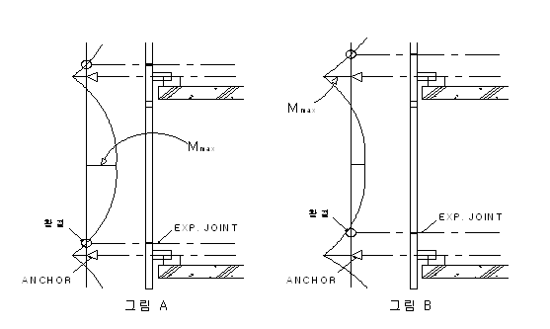
5) 부재의 이음매와 ANCHOR
max
max
EXPANSION JOINT
EXPANSION JOINT
ANCHOR
ANCHOR
그림 A
ANCHOR와 EXPANSION JOINT 근접 →부재 중앙부의 MOMENT 부하.
그림 B
ANCHOR와 EXPANSION JOINT 이격 → 지점에 MOMENT 부하.
MOMENT DOWN →적절한 간격을 두고 ANCHOR와EXPANSION JOINT가 형성
→경제적인 BAR단면을 설계 가능.
* 층고 3~4M에서는 300~400MM 이격 이상적임.

Slide 29
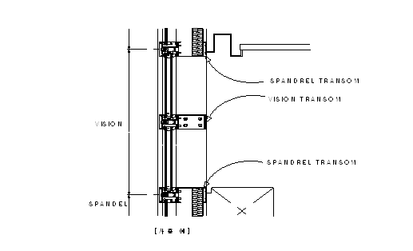
6) 스팬드럴 부분의 수평재 설계
SPANDREL TRANSOM
VISION TRANSOM
VISION
SPANDREL TRANSOM
SPANDREL
- 일반적인 커튼월 묘듈상 VISION PART에 비해 수평재의 간격이 좁고
- 유리의 하중이 작게 작용.
미관상 보이지 않는 부분→일정한 모양을 유지 하지 않아도 이상 없음.
- SPANDREL에 위치하는 수평재는 VISION부분에 위치하는 BAR와
동일한 VOLUME 또는 동일한 형태일 필요가 없음(절약 가능)

Slide 30
7) 부재 조립 : CAP-BAR 타입(신기술)
일반적인 커튼월 CAP이 분리되지 않는 바는 수직,수평결합이 불완전
분리 TYPE 중 Y형 주로 사용되나 조립 공정이 복잡하고,중량이 과함.
원터치형 CAP-BAR는 수직,수평결합이 간결하고 경량이므로
자재비와 조립 시공비가 절감됨

Slide 31
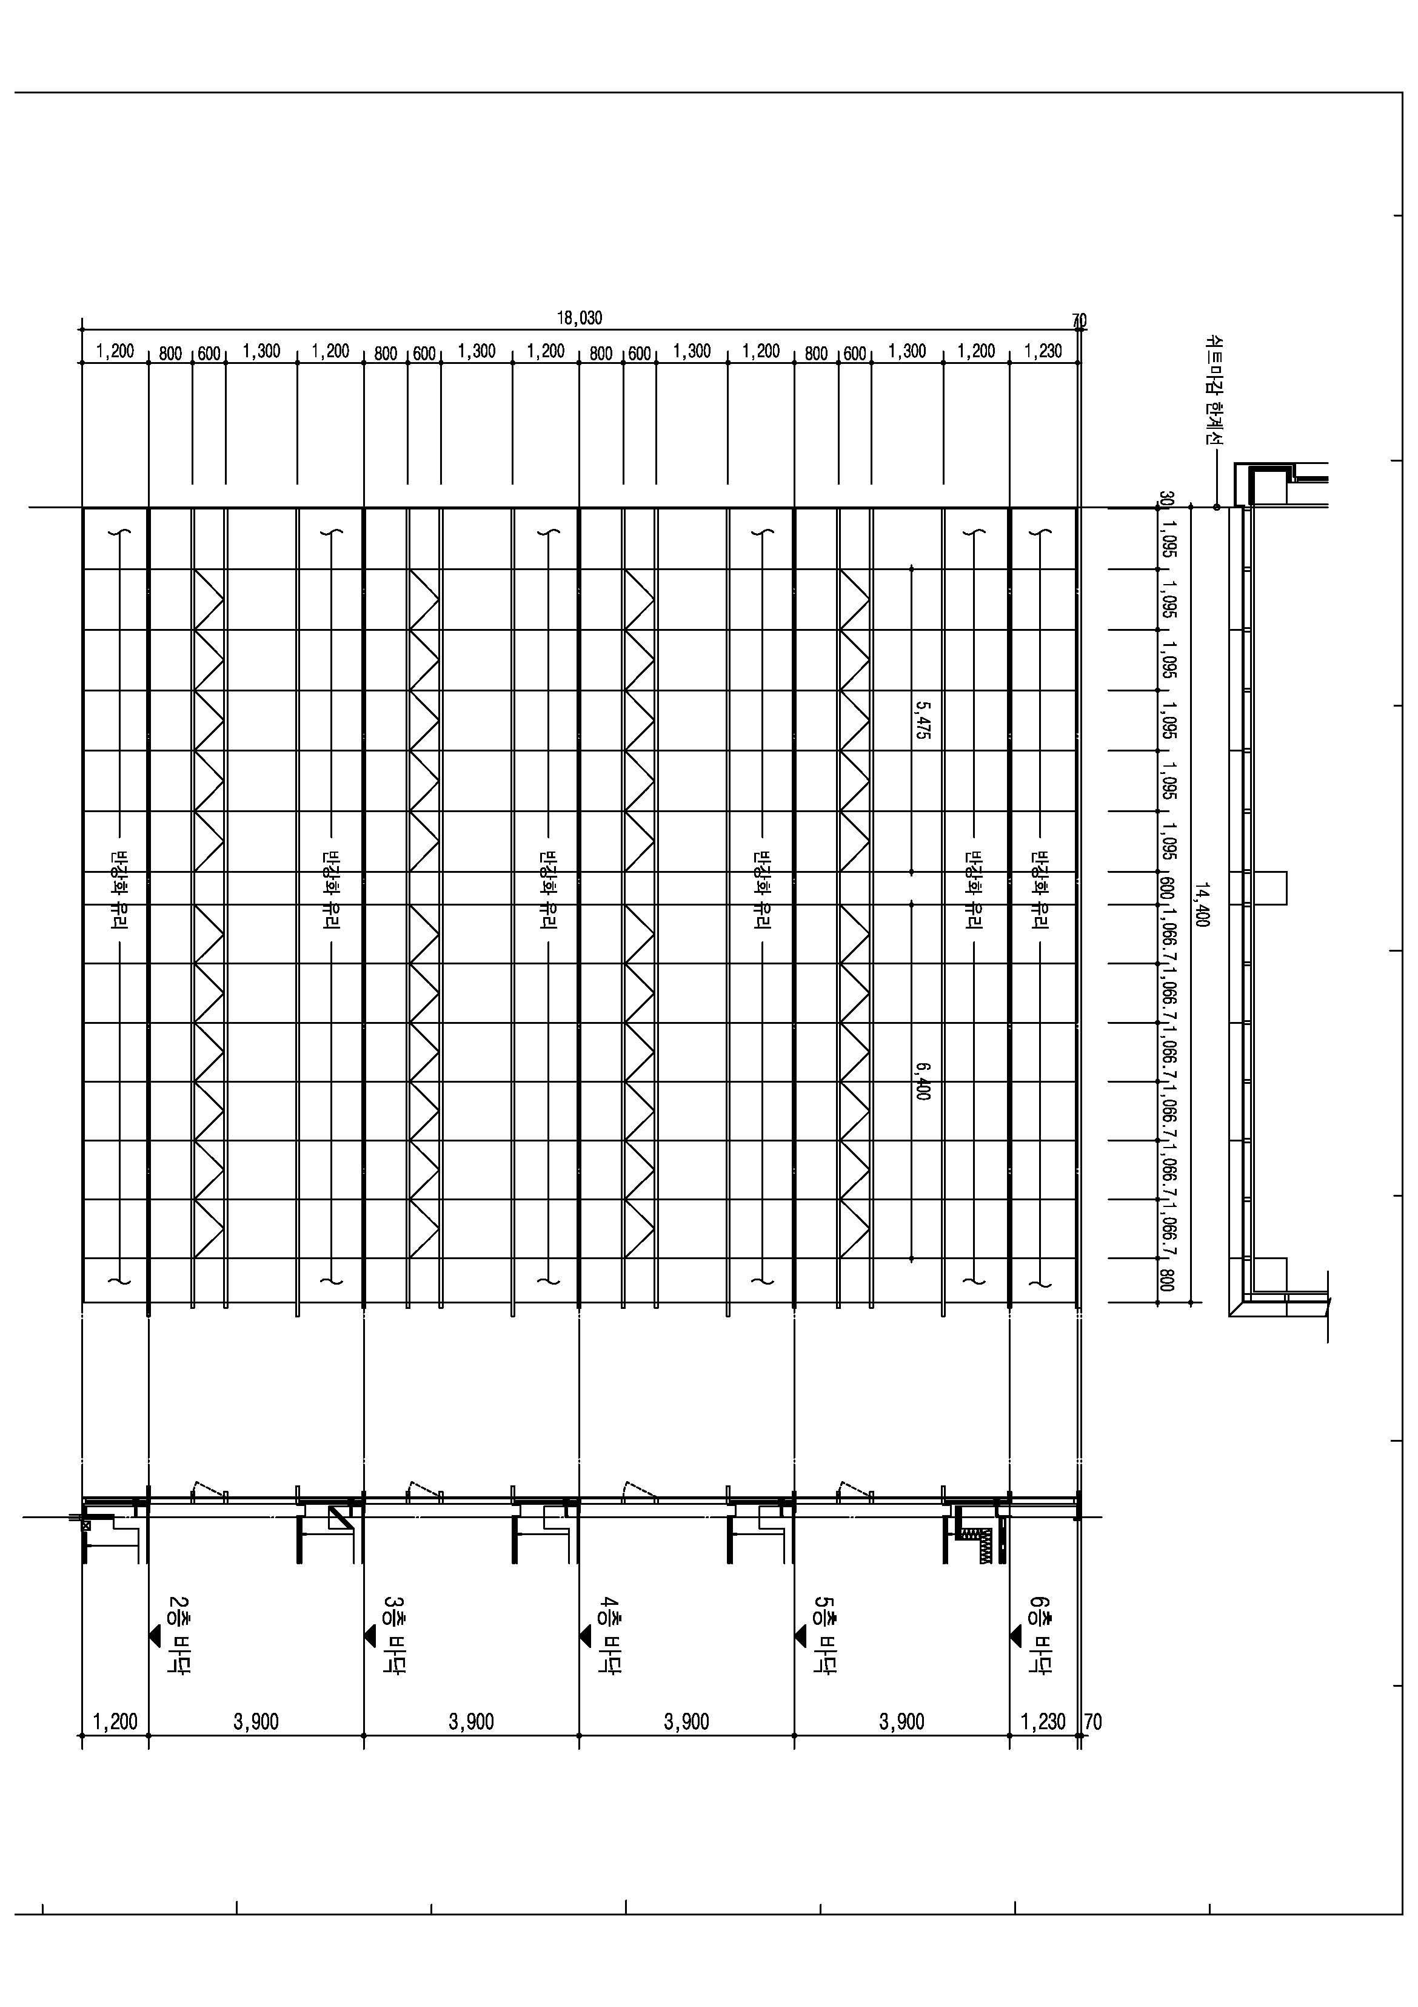
■절감설계를 통한 비용 절약 산출
1)원 설계(일반 설계 개요)
172X60 AL 커튼월
Y형CAP
폴리아미드 단열바
3중유리
2로이/12AR/12간봉
열관류율 1.4 이하
기밀성능:1등급 이상

Slide 32
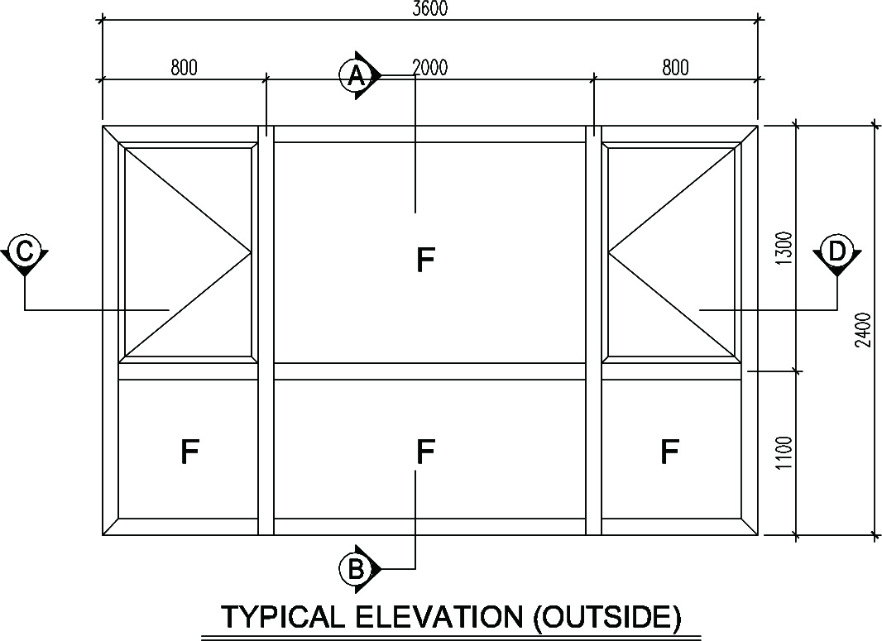
■절감설계를 통한 공동주택 비용 절약 산출
1)원 설계(일반 설계 개요)
172X60 AL 커튼월
Y형CAP
폴리아미드 단열바
3중유리:39MM
:2LE/ 12AR/12간봉
열관류율 1.4 이하
기밀성능 1등급 이상

Slide 33
1-1)원 설계(일반 설계)비용산출
제경비,부대공사,부가세..별도
품 명 |  | 규 격 |  |  | 단위 | 수량 | 견적금액 |  | 비 고
 |  | W |  | H |  |  | 단가 | 금액
CW1 | 60X172 알루미늄커튼월 및 프로젝트창 (AL+Y형 CAP) | 3.600 | X | 2.400 | KG | 81 | 12,000 | 972.000
 | 39MM 3중 유리 | 5로이+12AR+5일반+12AR+5로이 |  |  | ㎡ | 8.6 | 120,000 | 1.032.000
합 계 |  |  |  |  |  |  |  | 2.004.000

Slide 34
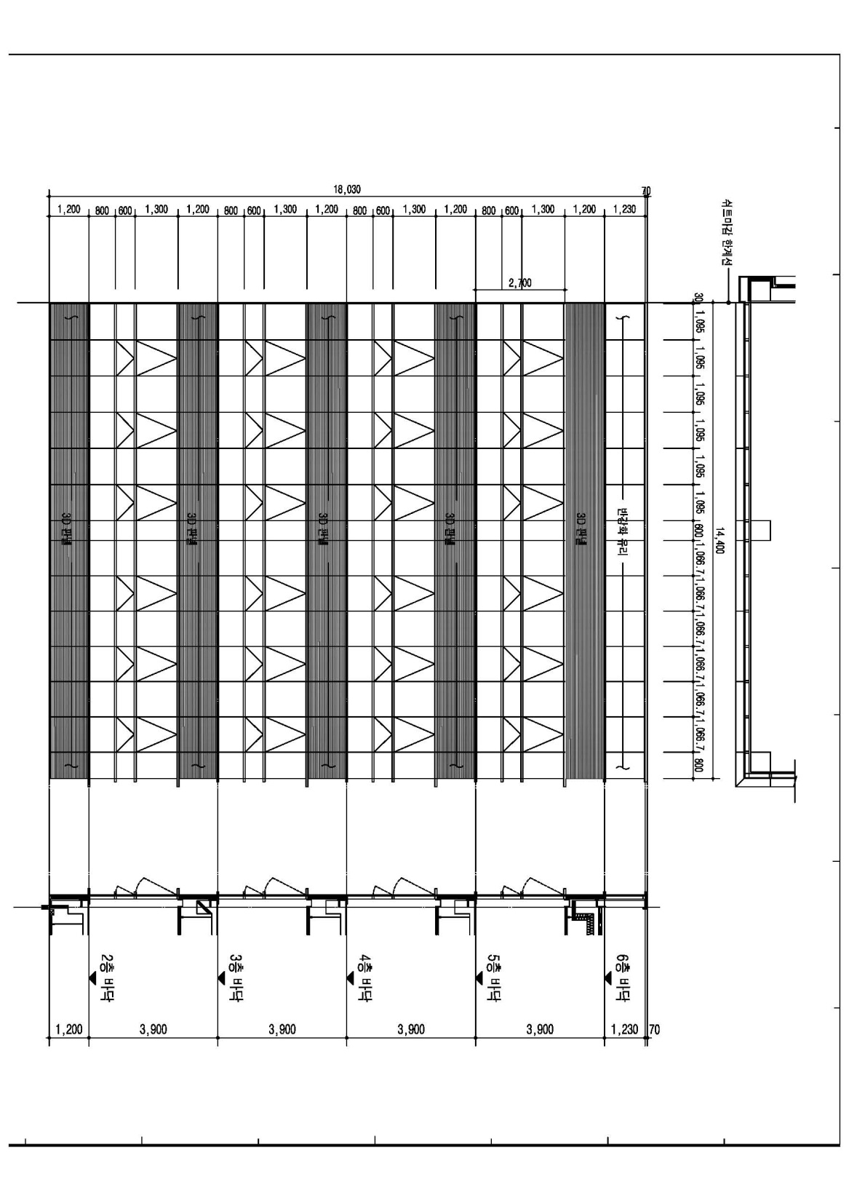
2)절감 설계(개요): 부재 절감을 통해 기능성 이중외피 설계(270MM)
기능성 이중외피 (270MM)
150X60 AL 커튼월(외)
120PS 미서기창(내)
- 원터치형CAP
- 캐시먼트 : 환기 개선
- 일사차단 브라인드 내장
외부 :24MM복층유리
(5CL+14A+5LE)
내부 :22MM복층유리
(5CL+12A+5CL)
열관류율 1.4 이하
기밀성능 1등급 이상

Slide 35
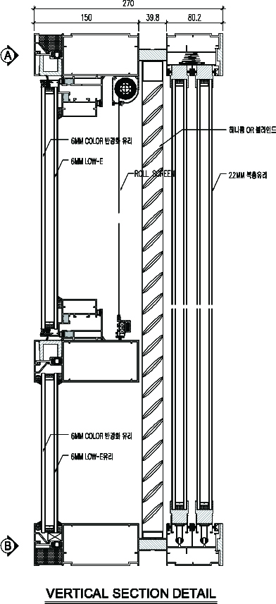
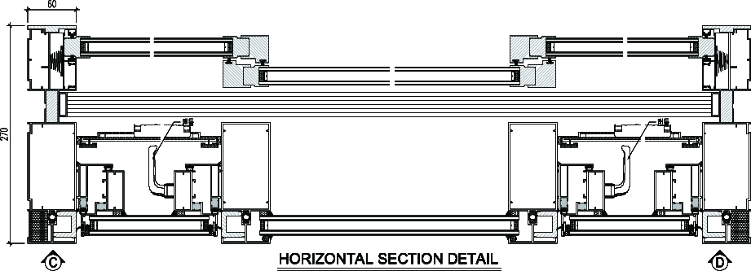
1)절감 설계(개요): 부재 절감을 통해 기능성 이중외피 설계(270MM)
150X60 AL 커튼월(외) + 120MM미서기(내):이중창
원터치형CAP
폴리아미드 단열+P.S단열
일사차단 브라인드 내장
- 외부 :24MM로이복층유리(5CL+14A+5LE)
- 내부 :22MM일반복층유리(5CL+12A+5CL)
열관류율 1.4 이하
기밀성능 1등급 이상

Slide 36
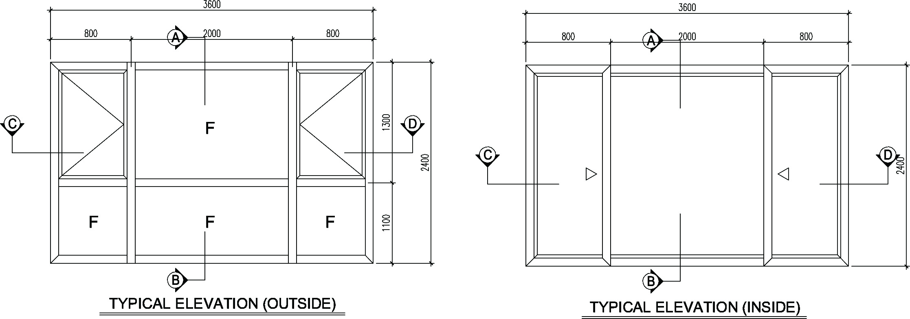
1-1)절감 설계(이중창 개요)
- 외창 : 150X60 AL 커튼월 / 원터치형CAP / 캐시먼트 & FIX
24MM로이복층유리(5CL+14A+5LE)
- 중공부위 : 일사차단 브라인드 내장
내창 : 120MM AL+PS 복합 고기밀 미서기창
22MM일반복층유리(5CL+12A+5CL)

Slide 37
1-2)절감 설계(경제적인 이중외피)비용산출
제경비,부대공사,부가세..별도
품 명 |  | 규 격 |  |  | 단위 | 수량 | 견적금액 |  | 비 고
 |  | W |  | H |  |  | 단가 | 금액
CW1 | 60X150AL커튼월 +캐시먼트창 (원터치CAP) +PS미서기 내창 (이중외피창/270MM) | 3.600 | X | 2.400 | KG | 96.3 | 12,000 | 1.155.600
 | PS단열재 | 유리자재 몰딩 |  |  | KG | 12.5 | 10,000 | 125.000
 | 24MM 복층 유리 | 5로이 + 14A + 5일반 |  |  | ㎡ | 8.6 | 60,000 | 516.000
 | 22MM 복층유리 | 5일반 + 12A + 5일반 |  |  | ㎡ | 8.6 | 35,000 | 301.000
합 계 |  |  |  |  |  |  |  | 2.097.600

Slide 38
■절감설계 효과
구 분 | 원설계 | 절감 설계 | 효과
비용 | 2.004.000 | 2.097.600 | 금액적 큰 차이 없음
구 성 | 단창 | 이중창 | 이중창
열관류율 | 1.4이하 | 1.4이하 | 성능 1등급 UP
일사차단 기능 | X | O | 기능 추가
내부 마감 | AL | PS단열재 (표면결로 없음) | 결로 방지 추가
공기,시공성 |  | O | 공기 단축
차음 성능 |  | O | 차음성능 UP

Slide 39
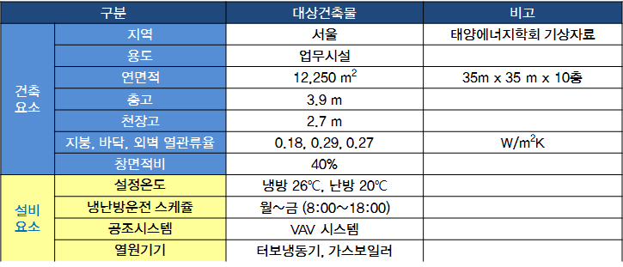
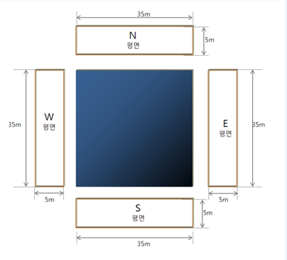
■ 이중외피 커튼월 시스템의 에너지절감률 시뮬레이션
1)건물개요
시뮬레이션 대상 건물
2)창호관련 변수
항 목 | 일반 커튼월 구조 | 초슬림형 이중외피 시스템
창호 열관류율 | 3.1W/㎡K | 1.0W/㎡K
창호 일사취득율(여름) | 0.50 | 0.10
창호 일사취득율(겨울) | 0.50 | 0.50

Slide 40
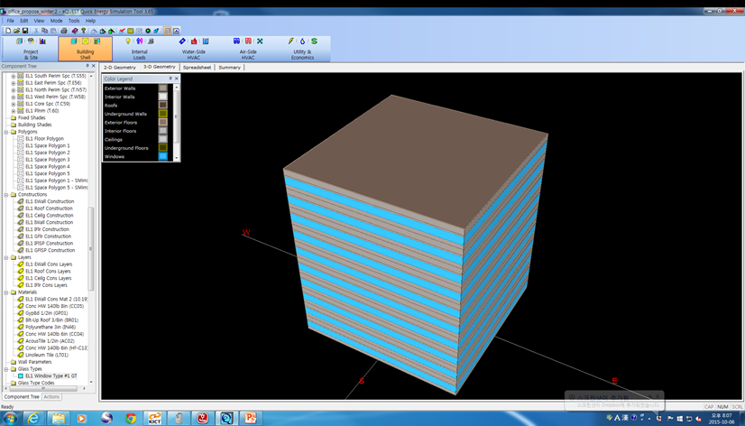
■ 이중외피 커튼월시스템의 에너지절감률 시뮬레이션
3)시뮬레이션 결과
2)냉난방 에너지 절감률
구 분 | 일반커튼월 구조 | 초슬림 이중외피구조 | 절감량 | 절감율(%)
냉방(MWh/yr) | 325.2 | 250.7 | 74.5 | 23%
난방(MWh/yr) | 694.3 | 452.5 | 241.8 | 35%

Slide 41
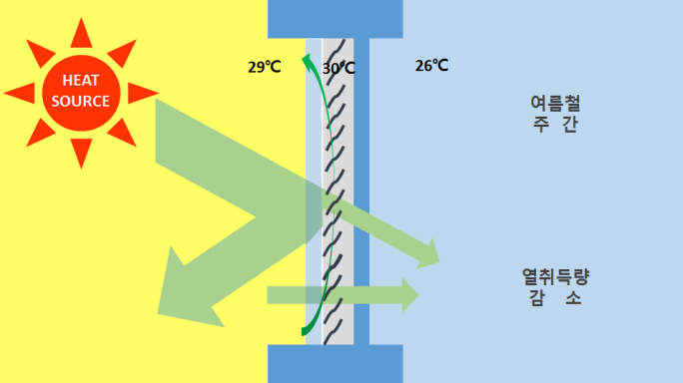
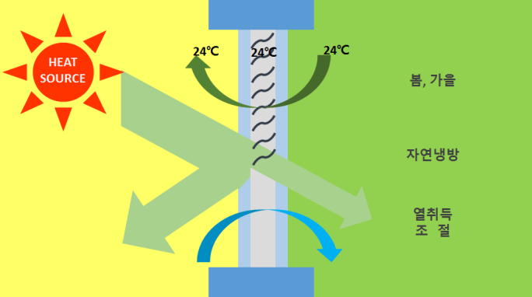
■ 계절별 운용방안
① 여름철
여름철 주간에 실내환경 조건에 따라 블라인드 개폐 및 슬릿 각도를 조절하여 일사열 취득계수
(SHGC) 0.1 이하 수준 유지를 통한 냉방에너지 절감
- 외측 개구부를 최대한 개방하여 중공층의 온도를 외기온도 수준으로 확보
② 중간기
실내 환경조건에 따라 거주자가 블라인드 개폐 및 슬릿 각도를 조절하여 일사열
취득계수(SHGC)를 0.1~0.5로 제어
최대한 외기가 도입될 수 있도록 실내 및 외부 개구부를 조절하여 통풍을 통해 자연
냉방 확보 및 HVAC 에너지 절감
블라인드를 개방하지 않고 슬릿 각도만 수평으로 유지하여도 바람에 의한 블라인드의
흔들림없이 자연 통풍 유도 가능
여름철 주간
중간기 주간

Slide 42
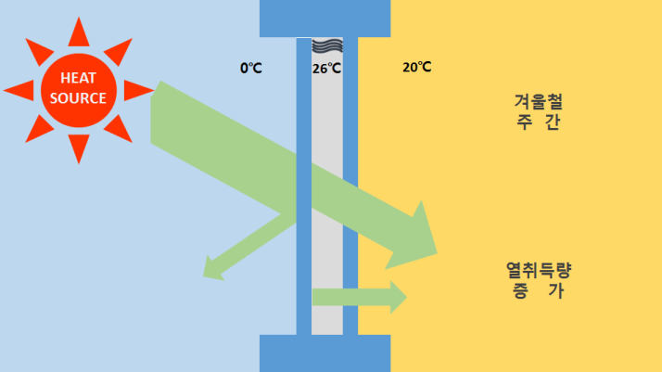
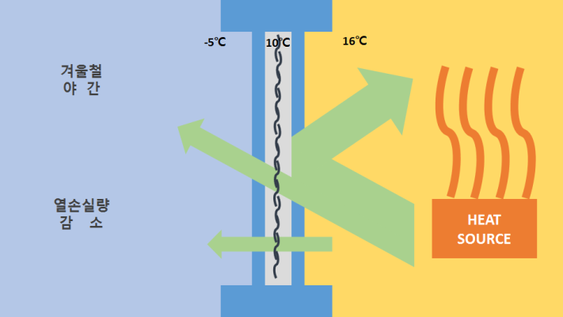
■ 계절별 운용방안
③ 겨울철
주간: 기능성 블라인드를 개방하여 일사열취득계수(SHGC) 0.5 이상 확보하고 1.0W/㎡K 이하 수준
및 기밀 1등급의 창호 단열성능을 통한 난방에너지 절감
- 야간: 기능성 블라인드 개폐를 통해 천공의 냉,복사 차단 및 중공층내의 이중 공기막(air barrier) 을
형성하여 단열성능 0.9W/㎡K 이하, 기밀 1등급 확보를 통한 난방에너지 절감
겨울철 주간
겨울철 야간

Slide 43
리모델링에 적합한 기존창호 Reform 시스템 (시공사례와 효과분석)
㈜에이에이치씨 시스템창
TEL : 02-3486-5020~2
서울시 강서구 공항대로 659 (도레미빌딩6층)

Slide 44
목차
기존창호 REFORM 시스템
■ CONCEPT
■ ES 시스템창
TYPE1 기존창 보완 및 내부덧창 추가시공 및 시공사례
- TYPE2 프레임 단열(PS) + 유리 추가 보완 시스템 및 시공사례
- TYPE3 기존창틀 보존 및 신규시공 및 시공사례

Slide 45
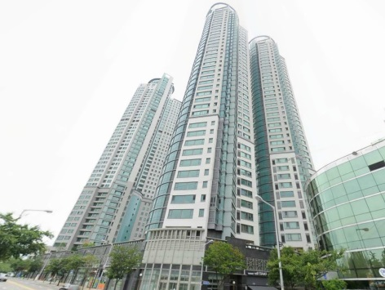
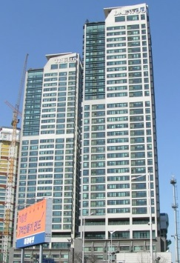
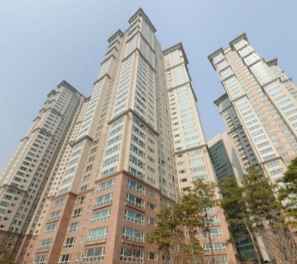
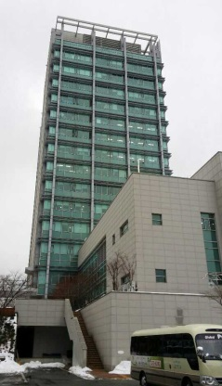
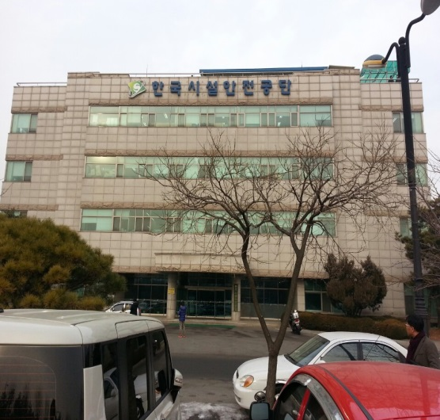
CONCEPT: - 기존창호 보존 (자원절약). - 기존 창호 상황에 적합한 보완 방안 제공. - 재실 리모델링 (거주자 이주 없이 공사 진행). - 철거공사 최소화. - 일사차단 및 이중외피 기능 구현으로 냉,난방 에너지의 획기적인 절감. (2015년 5월29일 부터 설치의무화) - 효과 대비 경제적인 시공비. - 국토부 그린리모델링 P/J연계로 공사비 대출 및 이자지원

Slide 46
적용 가능한 건물 : - 업무용 빌딩(커튼월 및 단독창 타입) - 주상복합 - 판매 시설 - 교육 시설 - 공공 청사 - 병원 - 숙박 및 기숙사 - APT - 공장 - 기타 에너지 저감이 필요한 건물

Slide 47
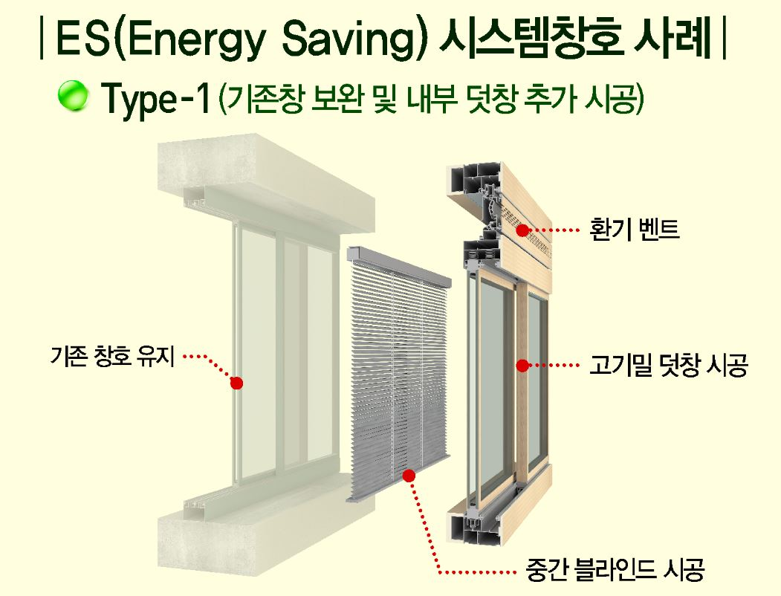
ALT-1 : ES(Energy Saving) 시스템창
개요 : 기존 창 내부에 ES시스템창 설치 단창 → 이중창 으로
( 8T 강화유리 또는 22T 복층유리 적용 가능)

Slide 48
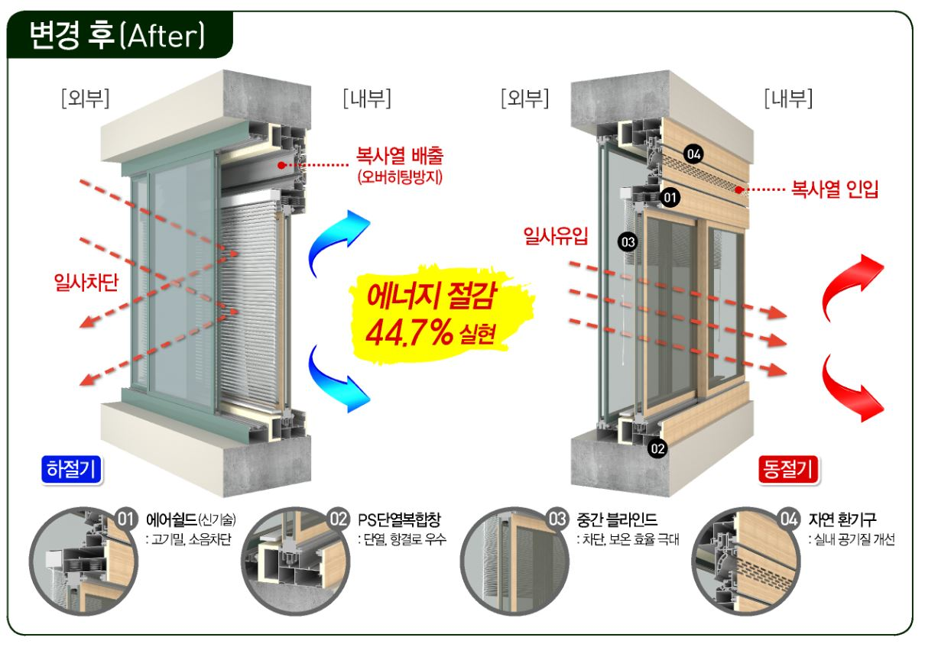
ALT-1 : ES(Energy Saving) 시스템창
일사차단/오버히팅 방지
일사유입/예열 기능

Slide 49
ALT-1 : ES(Energy Saving) 시스템창
기 존 창
이중창으로 단열 보완
(8T강화유리 또는 22T 페어글라스)
하절기 오버 히팅 방지 (일사차단)
동절기 예열효과
하절기 냉방 40%절감
에너지세이빙 시스템창
동절기 난방 20%절감

Slide 50
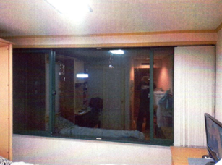
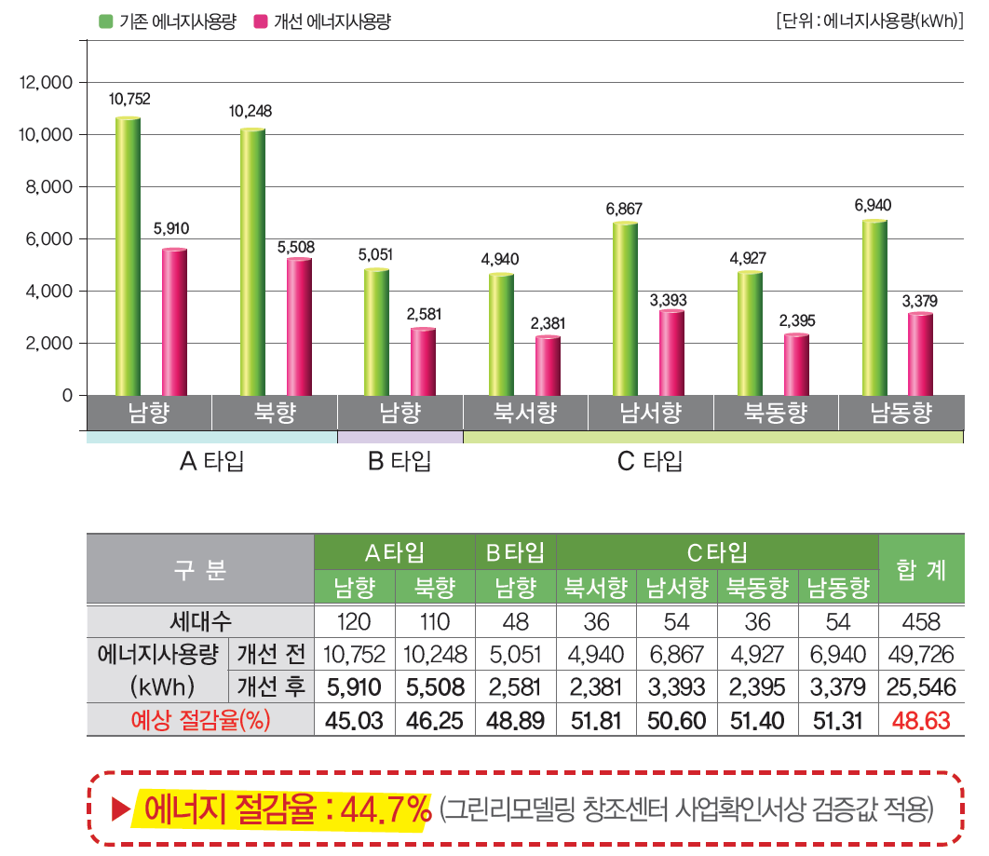
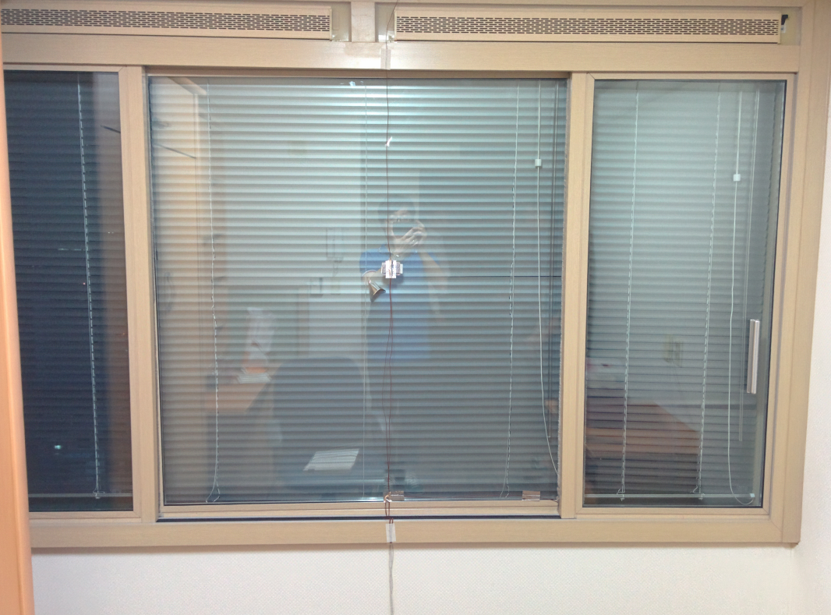
덧창공법 시뮬레이션 자료
대우로얄프라임 창호 그린리모델링 현장시공
⦁ 그린리모델링 이자지원사업을 통한 예산지원 및 기획, 설계, 시공, 에너지절감 효과 실증 및 평가
⦁ 알루미늄 복층창(16mm)의 미서기 구조→ 기존창 + 블라인드 내장형 슬림형 복합창호 덧시공
⦁ 시뮬레이션에 의한 분석결과 난방에너지가 약 45% 절감 가능한 것으로 예측

Slide 51
덧창 실제 절감량
대우로얄프라임 창호 그린리모델링 성능평가
⦁ 연중 에너지 사용량 분석 및 최적 운영방안(동계, 하계, 춘/추계) 도출을 위한 현장 측정 진행 중
⦁ 운영에너지 검침결과 냉방요금 600만원, 난방요금 3천만원 절감 (2014년 6월~2015년 4월)
구 분 |  | 6월 | 7월 | 8월 | 9월 | 계
2013 | 사용량(㎥) | 6,805 | 12,983 | 16,178 | 1,756 | 37,722
 | 금액(천원) | 4,442 | 8,432 | 10,509 | 1,160 | 24,543
2014 | 사용량(㎥) | 3,672 | 12,243 | 10,635 | 1,496 | 28,046
 | 금액(천원) | 2,485 | 8,113 | 7,090 | 1,017 | 18,705
구 분 |  | 11월 | 12월 | 1월 | 2월 | 3월 | 4월 | 계
2013~ 2014 (개선전) | 사용량(㎥) | 14,354 | 23,083 | 23,696 | 21,953 | 14,341 | 5,136 | 102,563
 | 금액 (천원) | 14,428 | 23,212 | 25,115 | 22,264 | 14,831 | 5,339 | 105,189
2014~ 2015 (개선후) | 사용량(㎥) | 10,702 | 18,997 | 17,422 | 14,877 | 12,408 | 3,277 | 77,683
 | 금액 (천원) | 11,097 | 19,674 | 17,040 | 14,508 | 10,982 | 2,920 | 76,221
냉방 에너지 절감율 25.7%(실제 운용량 검침)
난방 에너지 비용 절감율 27.5%(사용량 24.3%)

Slide 52
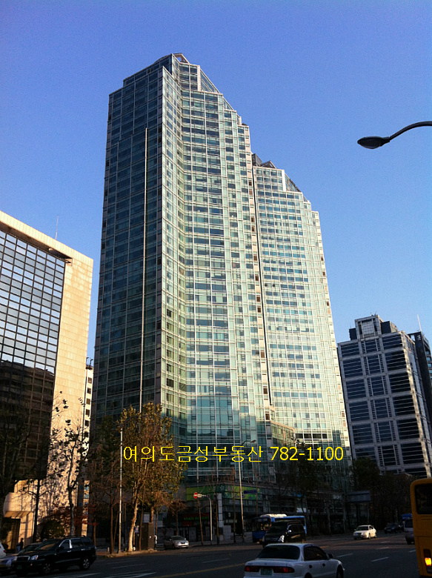
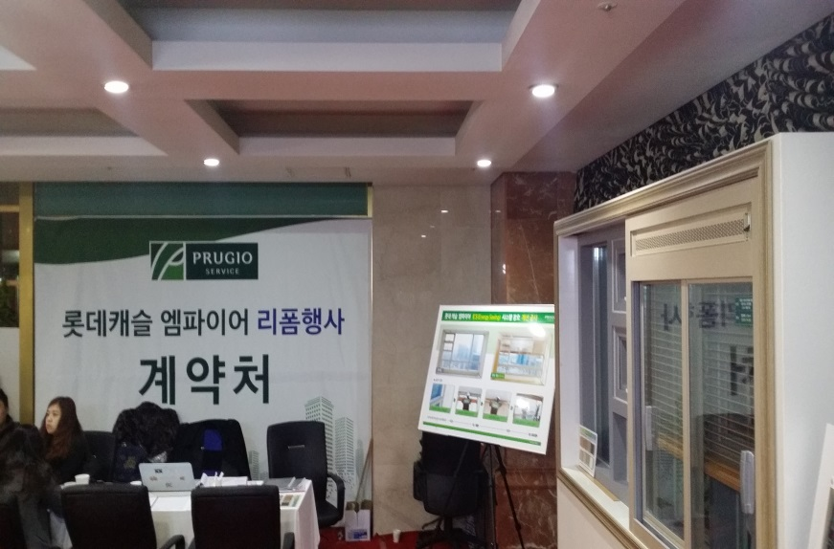
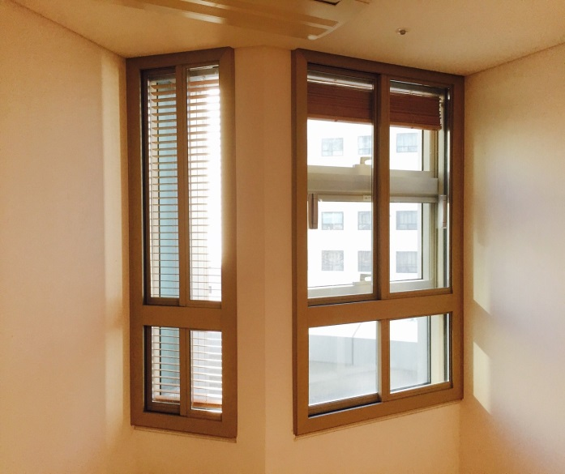
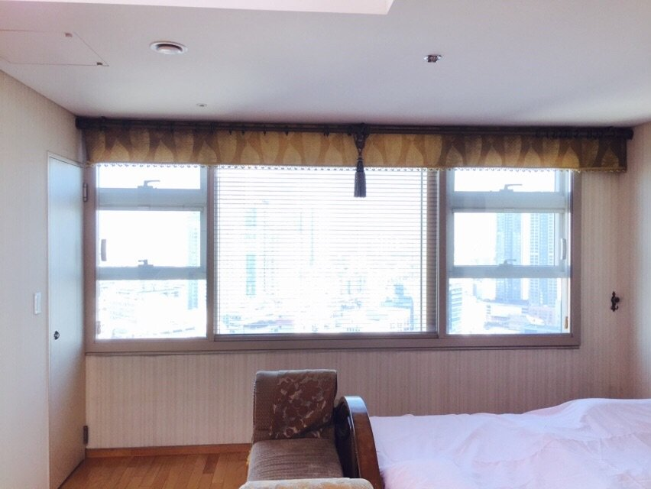
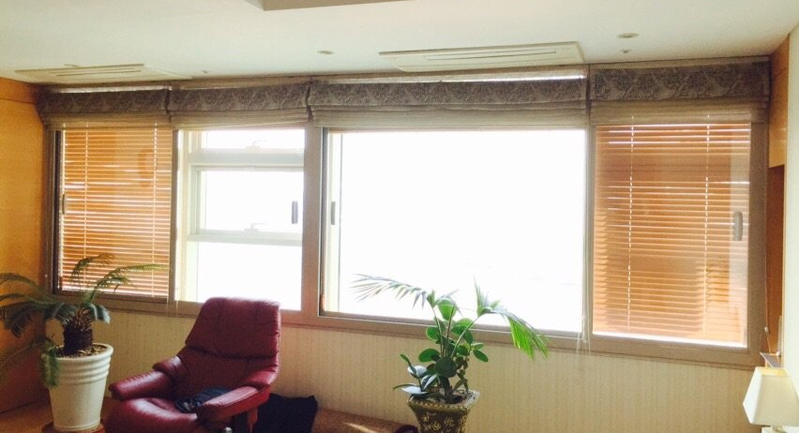
ALT-1 : ES(Energy Saving) 시스템창 사례
롯데캐슬 엠파이어

Slide 53
ALT-1 : ES(Energy Saving) 시스템창 사례

Slide 54
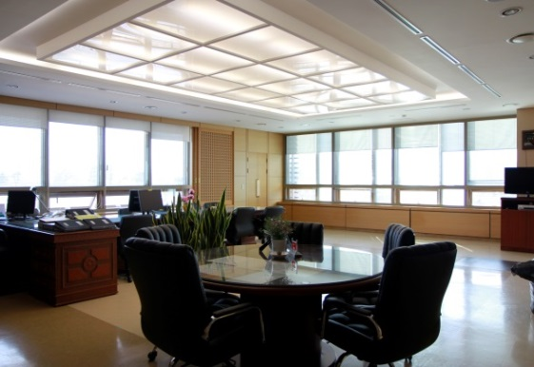
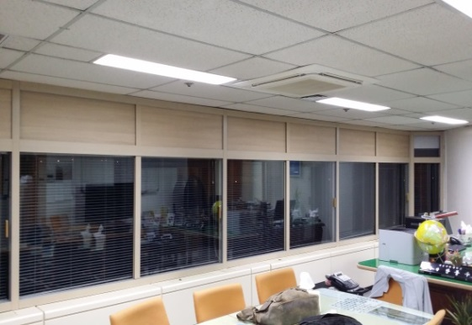
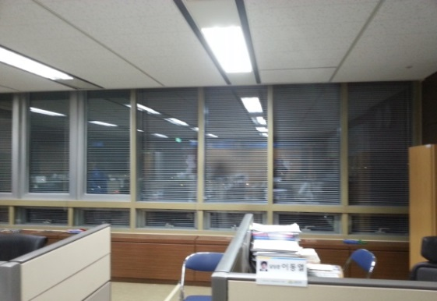
ALT-1 : ES(Energy Saving) 시스템창 사례
국방부 oo시설
대전 국립과학원
금천구청
한국시설안전관리공단
포항 시청
대우 로얄 프라임 458세대

Slide 55
국토부 그린리모델링 시범사업
2013년 시공비지원 시범사업
영주 문수면 사무소
철거 후 255mm이중창 설치
2014년 시공비지원 시범사업
서울세관 제2별관
철거 후 255mm이중창 설치
2014년 시공비지원 시범사업
경기도청 제2별관
기존창 내부에 덧창(브라인드내장) 설치

Slide 56
2
창호 그린리모델링 사례(경기도청)
경기도청 제 2별관 그린리모델링
– 시공 : 중공층 블라인드+AL. 복합창 덧댐
기존 창호
하부 덧창 설치
덧창
상부 덧창 설치

Slide 57
2
창호 그린리모델링 사례(경기도청)
경기도청 제 2별관 그린리모델링

Slide 58
병원 리모델링 사례
신길 00병원
중앙대학교 의과대

Slide 59
적용 공법 : 비단열바 → 단열복합 바 + 유리추가
ALT-2 프레임 단열(PS)+유리 추가 보완 시스템

Slide 60
ALT-2 프레임 단열(PS) + 유리 추가 보완 시스템
유리 추가 보완
프레임 단열(PS)

Slide 61
ALT-2 프레임 단열(PS) + 유리 추가 보완 시스템
프레임 단열(PS)
유리 추가 보완
AL프레임 위 → PS단열재 시공
비 단열창을 단열 복합창化
기존 복층유리 위 → 복층유리시공
2중유리를 4중유리로
기존의 비 단열창호 프레임에 성능이 우수한 PS단열재를 씌우고 ,
기존 유리 위에 요구성능에 적합한 두께의 유리를 추가 하는 공법

Slide 62
프레임 및 유리 단열보강 기술 시공사례(세종행복도시 2200세대
ALT-2 기술 적용 현황
효과
세종시 행복도시 1,2,3단지 2200세대
단열 저하로 결로 하자 800세대 발생
집단민원→ LH공사 하자보수공사 시행
30억/공사비
ALT-2 단열보완 및 유리추가 공법 시공
→ 결로 하자 4세대로 축소
<커튼월프레임 단열성능 개선>
<커튼월 외단열 패널>

Slide 63
공법 : 비단열바 → 단열복합 바 + 유리추가 → 대우트럼프월드2차
ALT-2 시공 사례

Slide 64
ALT-2 시공 사례
시립강북노인복지관
보라매 청소년 수련원
금천노인종합복지관
칠곡차량등록사업소
세종시 행복도시 첫마을
포항 시청

Slide 65
적용 공법 : 기존창틀 존치 → 단열창틀 + 단열창호
ALT-3 Retrofit 시스템창

Slide 66
ALT-3 Retrofit 시스템창 장점
1.시공성이 좋아 재실 리모델링 가능
2.주변 부대공사가 없음.
3.경제성(철거 및 부대공사 제외로)

Slide 67
ALT-3 Retrofit 시스템창 시공순서
공법 : 기존창 창짝 제거 → 기존창틀 존치 (주변마감재 손상 없음)→ 김포보건소
기존창
창짝제거
창틀 덧 씌우기
1day
완료
외부
창짝 달기 완성
창틀고정
내부

Slide 68
<별첨 자료> -특허및 산업재산권 -각종 등록증, 인증서 및 표창
㈜에이에이치씨 시스템창
TEL : 02-3486-5020~2
서울시 강서구 공항대로 659 (도레미빌딩6층)

Slide 69
주요기술 특허증

Slide 70
주요기술 특허증

Slide 71
시험성적서

Slide 72
시험성적서

Slide 73
그린리모델링 사업자 등록증

Slide 74
각종 인증서

Slide 75
각종 인증서

Slide 76
각종 인증서

Slide 77
감사 합니다
질의사항 및 자료요청 연락처
본사: 서울시 강서구 공항대로 659 (염창동 도레미빌딩 6F)
Tel : 02-3486-5020~2
Fex : 02-3486-5012
kjg0062@naver.com

